Slide 1
Bài 3: C c /

Slide 2
Khởi động
b
b | a
b | a
ba
bà
ba
bà
ba ba

Slide 3

1
Nhận biết
Nam và bô câu ca.

Slide 4
2
Đọc
c
c | a
c | a
ca
ca

Slide 5

ca

Slide 6
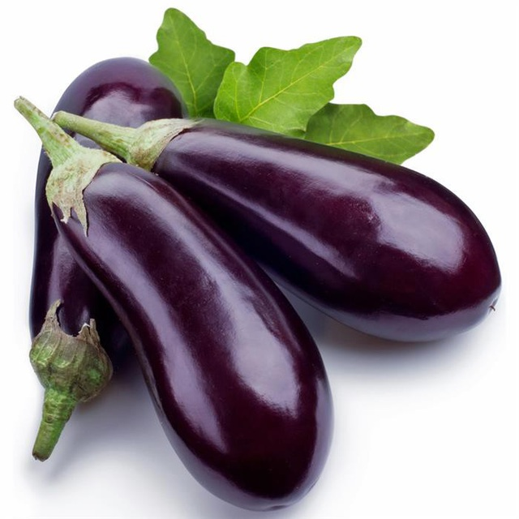
cà

Slide 7
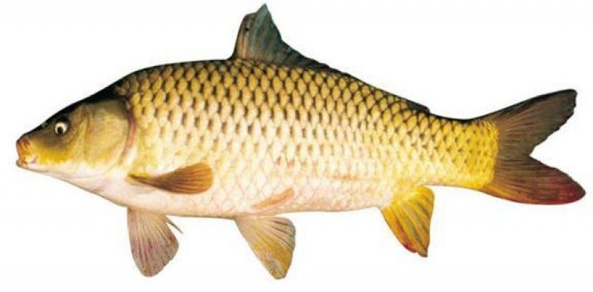
cá

Slide 8

2
Đọc
c
c | a
c | a
ca
ca
ca
cà
cá

Slide 9
Viết bảng

Slide 10
